Slide 1
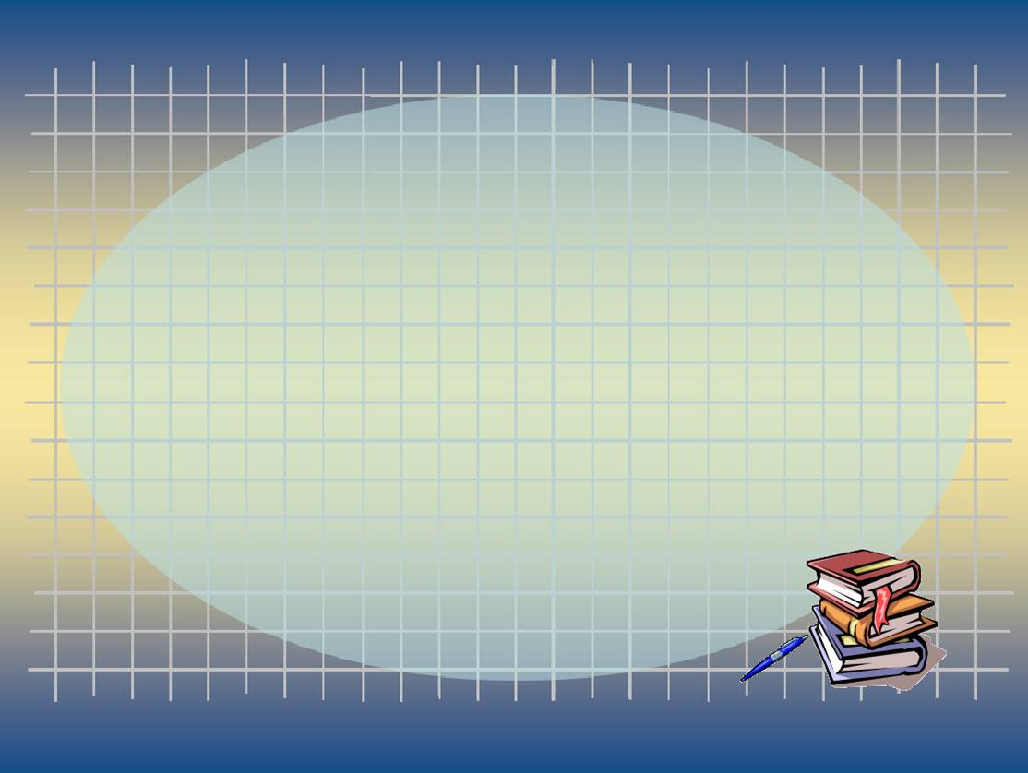
Муниципальное образовательное учреждение
«Средняя общеобразовательная школа № 7»
Пишем сочинение-рассуждение на лингвистическую тему.
Работа учителя русского языка Гурьяновой Л.А.
2010 г.

Slide 2
Похвальное слово знакам препинания.

Slide 3
Знаки препинания.
помогают членить текст на предложения, устанавливать связи и отношения между ними;
помогают пишущему точно и ясно выразить мысли и чувства, а читающему – понять их.

Slide 4
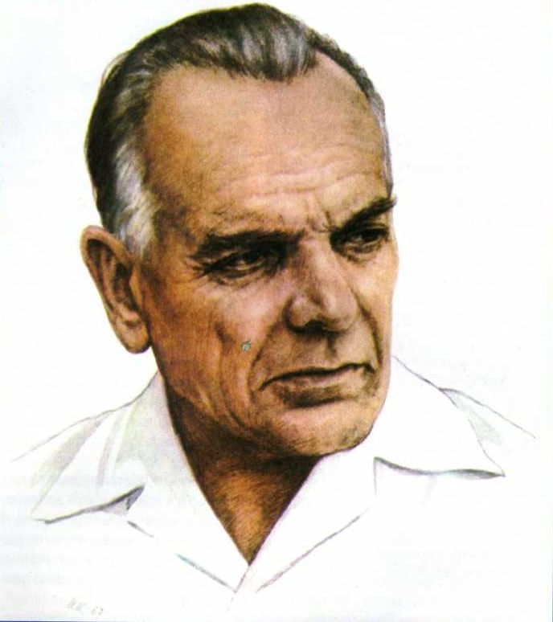
Знаки препинания
«…существуют, чтобы выделить мысль, привести слова в правильное соотношение и дать фразе легкость и правильное звучание. Знаки препинания – это как нотные знаки. Они твердо держат текст и не дают ему рассыпаться».
К.Г.Паустовский.

Slide 5
Знаки препинания
дают возможность сказать в письменной речи гораздо больше, чем можно записать буквами. Они помогают выразить различные смыслы слов и окрашивающие их чувства. Знаки, как и слова, говорят, и мы их читаем вместе со словами.

Slide 6
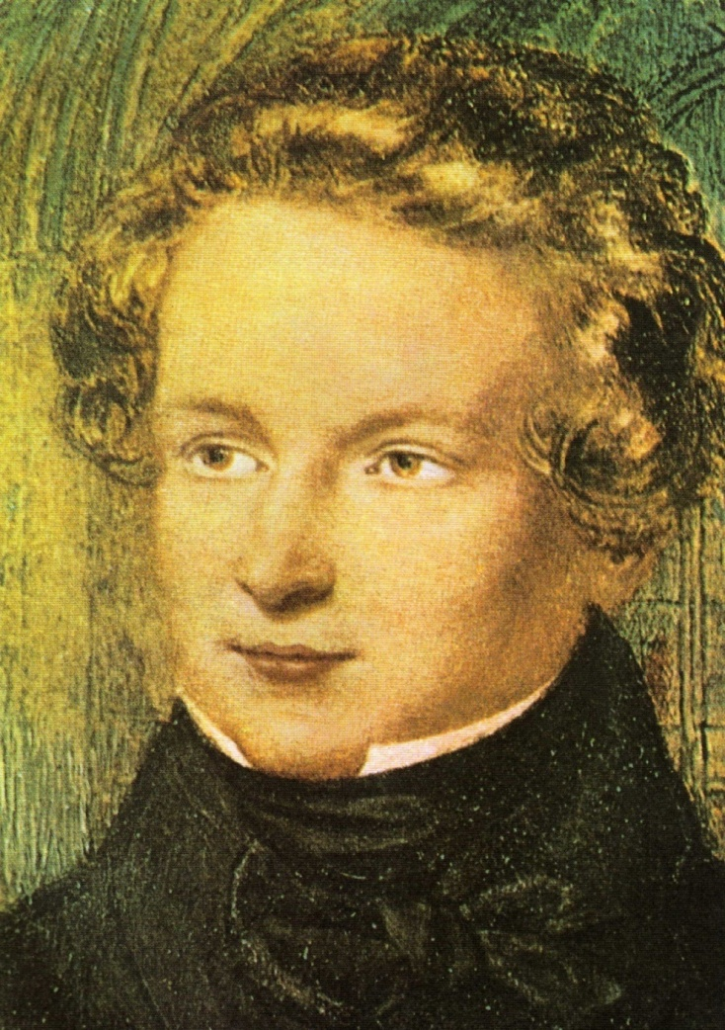
А иногда мы читаем их даже… вместо слов!
Виктор Гюго.

Slide 7
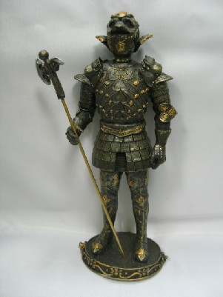
«Статую золотую пику держащую…»

Slide 8
ЗНАЧЕНИЕ ЗНАКОВ ПРЕПИНАНИЯ.

Slide 9
Точка
обозначает конец сообщения, но не предлагает собеседнику немедленно на него реагировать.

Slide 10
Вопросительный знак требует ответа.
В устной речи ему соответствуют особого рода интонация и вопросительные слова.

Slide 11
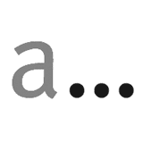
Многоточие ставят, когда хотят сказать: «Я сообщил вам еще не все, что знаю».

Slide 12
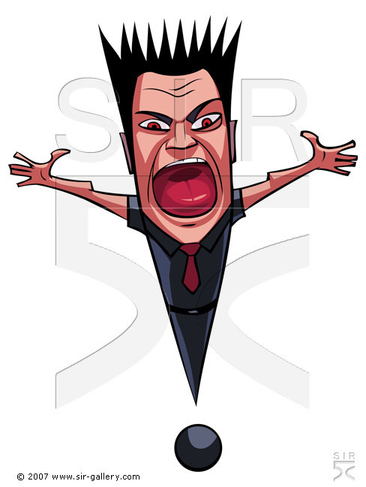
Ставя восклицательный знак пишущий показывает, насколько сильно его волнует содержание собственного высказывания.

Slide 13
Запятую ставят, когда хотят сказать: «Я еще не закончил свое сообщение, читайте дальше». Запятые – это своеобразные крючки, за которые цепляются связанные воедино замыслом автора текста фрагменты предложения.

Slide 14
Вы знаете эту историю?

Slide 15
…кисель там варят из резины
там шины делают из глины
кирпич там жгут из молока
творог готовят из песка
стекло там плавят из бетона
плотины строят из картона
обложки там из чугуна
там варят сталь из полотна
кроят рубахи из пластмассы
посуду делают из мяса
котлеты стряпают из сажи
там ваксу делают из пряжи
прядут там нитки из сукна
костюмы шьют Из толокна
кисель там варят

Slide 16
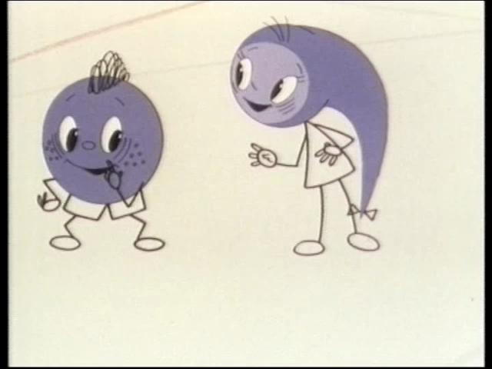
Значение точки с запятой можно определить так: «Я закончил существенную часть своего сообщения. Вам уже есть над чем подумать. Однако я сообщил еще не все, читайте дальше».

Slide 17
Двоеточие ставят, если
хотят сказать: «Я собираюсь пояснить сделанное сообщение».

Slide 18
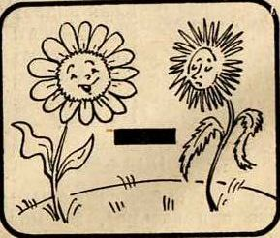
Тире показывает, что в сообщении есть пропуск каких-то слов, или указывает, что в диалоге сменился автор реплики, или что от прямой речи перешли к авторской, или в значении следования.

Slide 19
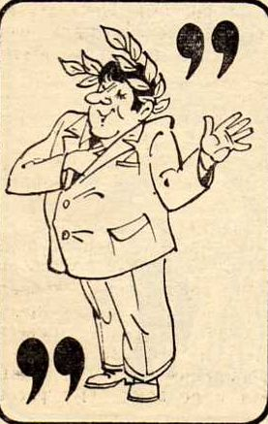
Кавычки нужны, если они – знак иронического отношения к обсуждаемому предмету или обозначают границы прямой речи либо цитаты.

Slide 20
В скобки ставят высказывание, несущее не основную, а дополнительную информацию.

Slide 21
У пунктуационных знаков
2 функции:
-разделительная
-выделительная

Slide 22
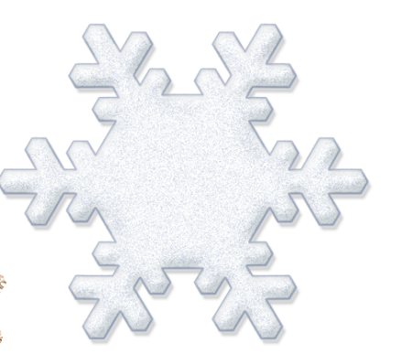

Slide 23
С2.1 Ознакомьтесь с мнением Антона и Кирилла о роли пунктуации в письменной речи.

Slide 24
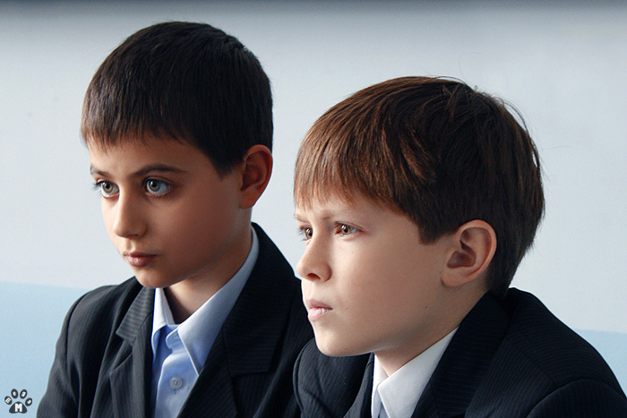
На письме без применения правил пунктуации обойтись невозможно …
Зачем нужна пунктуация? Неужели без неё нельзя обойтись? Попробуй разберись, где какой знак ставить!

Slide 25
Помогите Антону доказать его точку зрения. Напишите сочинение – рассуждение
«Зачем нужна пунктуация?»

Slide 26
Сочинение – рассуждение.
Возможная структура ответа:
1. Вступление. Ответ на вопрос.
2. Основная часть:
Аргумент, пример 1.
Аргумент, пример 2.
3. Заключение. Обобщение, вывод.

Slide 27
Удачи на экзамене!

